Slide 1


Информационная безопасность
и цифровая грамотность сотрудников ОВД

Slide 2

ИНФОРМАЦИОННАЯ БЕЗОПАСНОСТЬ
- это всесторонняя защищённость информации и поддерживающей её инфраструктуры от любых случайных или злонамеренных воздействий, результатом которых может явиться нанесение ущерба самой информации, ее владельцам или поддерживающей инфраструктуре.

Slide 3
ЗАДАЧИ ИНФОРМАЦИОННОЙ БЕЗОПАСНОСТИ:
- прогнозирование возможного воздействия;
- предотвращение воздейсвтия;
- минимизация возможного ущерба.

Slide 4
Угрозы безопасности информации
Случайные угрозы
Преднамеренные угрозы
Стихийные бедствия и аварии
Традиционный шпионаж
Сбои и отказы технических средств
Несанкционированный доступ к информации
Ошибки при разработке КС
Электромагнитные излучения и наводки
Алгоритмические и программные ошибки
Несанкционированная модификация структур
Ошибки пользователей и обслуживающего персонала
Вредоносные программы

Slide 5
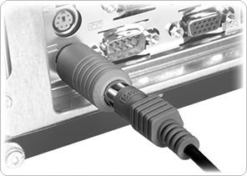
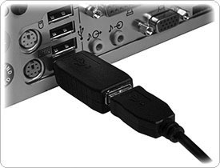
Подключение кейлоггеров, выполненных в виде переходных разъемов:
а) − к четырехпроводному (PS/2) интерфейсу клавиатуры;
б) − к USB- интерфейсу клавиатуры (б)

Slide 6
Меры защиты информации (информационных ресурсов) подразделяются на следующие группы
Правовые
Программно-технические
Организационные
Физические

Slide 7
О единой цифровой платформе Министерства внутренних дел : приказ МВД Республики Беларусь от 30 сентября 2022 г., № 256
Политика информационное безопасности единой цифровой платформы Министерства внутренних дел
идентификация и аутентификация пользователей различных субъектов информационных отношений при обеспечении ИБ ЕЦП МВД;
управление доступом к активам;
сбор и мониторинг (просмотр, анализ) событий ИБ;
реагирование на инциденты ИБ и управление ими;
защита от вредоносного программного обеспечения;
управление информационными потоками и обеспечение сетевой безопасности;
управление процедурами резервного копирования;
обнаружение утечек защищаемой информации;
регламентация и контроль использования носителей информации, мобильных технических средств, ведомственной электронной почты;
взаимодействие с государственными органами и организациями по вопросам обеспечения ИБ и др.

Slide 8
Обязанности пользователя ведомственной сети передачи данных и глобальной компьютерной сети «Интернет» в ОВД и ВВ МВД
сообщать администратору ИС об отказах в работе ВСПД
не допускать использование без получения разрешения своего АРМ другими пользователями, а в случае обнаружения факта такого использования – немедленно сообщать своему непосредственному начальнику, а если указанный факт происходит с его ведома – вышестоящему руководителю
сохранять в тайне личный пароль доступа к АРМ, подключенному к ВСПД, и не сообщать его другим лицам
вводить личный пароль и другие учетные данные, убедившись, что клавиатура находится вне поля зрения других лиц
немедленно заменить пароль, если он был скомпрометирован
проверять на наличие вредоносного программного обеспечения внешние носители информации

Slide 9
Пользователю ведомственных сетей передачи данных, глобальной компьютерной сети Интернет, файлообменного сервиса и ведомственной электронной почты запрещается:
фиксировать свои учетные данные (пароли, логины и иное)
в бумажной, электронной формах или другом виде
в общедоступных местах
использовать ВСПД в целях, противоречащих законодательству Республики Беларусь или не связанных с выполнением служебных обязанностей
использовать чужой логин для авторизации
просматривать, изменять и копировать служебную и иную информацию других пользователей кроме случаев, если эти действия санкционированы

Slide 10
Пользователю ведомственной сети передачи данных и глобальной компьютерной сети «Интернет» в ОВД и ВВ МВД запрещается:
устанавливать и запускать на АРМ программное обеспечение без утвержденного начальником структурного подразделения ОВД и согласованного с подразделением ИТ списка программного обеспечения либо без письменного разрешения начальника структурного подразделения ОВД на самостоятельную установку необходимого программного обеспечения и его удаление, согласованного с подразделением ИТ
осуществлять перенастройку любого программного обеспечения (в том числе операционных систем) путем изменения файлов настройки или иным образом, влияющую на работоспособность ВСПД, без согласования с подразделением ИТ

Slide 11
Пользователю ведомственной сети передачи данных и глобальной компьютерной сети «Интернет» в ОВД и ВВ МВД запрещается:
самовольно модернизировать, заменять средства телекоммуникации, подключать к ВСПД и АРМ любые каналообразующие и коммутационные средства связи и автоматизации, в том числе мобильные телефоны, а также вносить изменения в конструкцию АРМ и других узлов ВСПД
копировать, обрабатывать и хранить на АРМ неслужебную информацию
умышленно использовать недокументированные свойства и ошибки программного обеспечения или настройки ВСПД, которые могут привести к возникновению неправильной работы или к угрозе безопасности ВСПД; при обнаружении таких ошибок пользователь обязан проинформировать начальника своего структурного подразделения и администратора

Slide 12
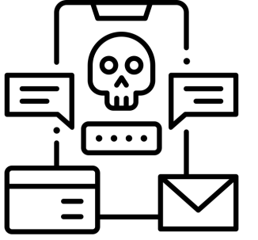



Методы компрометации паролей
Социальная инженерия
Метод подбора паролей
Использование вредоносного программного обеспечения
«Подглядывание»

Slide 13
Требования при генерации пароля
В пароле используется от 8 символов и более
Не использовать фамилию
Применяются буквы разных регистров, цифры и спецсимволы
В пароле на должно быть информации, которую легко узнать
Пароль должен быть неочевидным, не используйте простые слова и комбинации символов

Slide 14
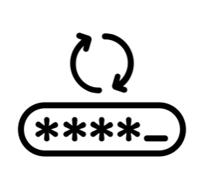


Действия при компрометации пароля
Оперативно измените пароль
Сообщите о проблеме в подразделение информационной безопасности
Проведите анализ возможных причин, по которым пароль был скомпрометирован

Slide 15
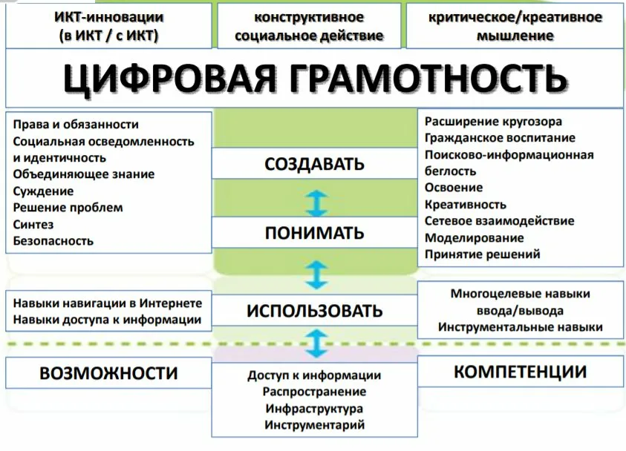

Slide 16
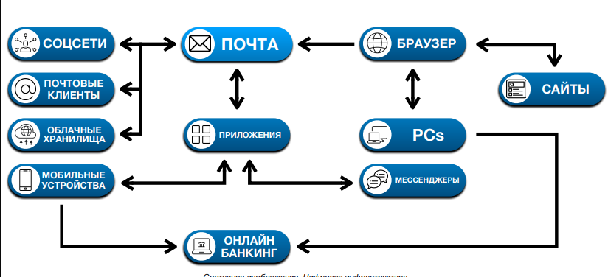
Цифровая инфраструктура

Slide 17
Рекомендации по безопасному использованию парольной защиты
Для каждого сайта или системы необходимо использовать разные пароли. Злоумышленнику проще скомпрометировать большее количество систем, если сотрудник использует один и тот же пароль.
Должен быть собственный аккаунт и пароль. Не допускайте использование ваших учетных записей другими.
Для генерации и хранения паролей используйте менеджер паролей.
Не старайтесь запомнить все учетные данные. Проще и безопаснее использовать специализированные программы для хранения паролей.

Slide 18
Рекомендации по безопасному использованию парольной защиты
Используйте двухфакторную аутентификацию на случай компрометации пароля. Распространенный способ двухфакторной аутентификации – SMS. Даже если злоумышленник завладел вашим паролем, получить одноразовый код доступа будет гораздо сложнее.
Каждые три месяца или чаще необходимо обновлять пароль. Регулярная смена пароля ограничивает использование злоумышленником учетной записи в случае компрометации. Используйте встроенный в менеджер паролей генератор паролей.
Вводить личные данные на недоверенных и общедоступных компьютерах можно только в крайнем случае. Перед завершением сеанса выйдите из учетной записи и очистите историю действий.

Slide 19
Рекомендации по безопасному использованию электронной почты
подключите двухфакторную аутентификацию
используйте надежный пароль для доступа к электронной почте
используйте спам-фильтры
используйте отдельные e-mail адреса: закрытые (только для интернет-банкинга, привязки устройств и средств защиты и т. д.), открытые (только для переписки, регистрации на форумах и социальных сетях, оформления различных подписок и т.д.)
в случае подозрительных ситуаций проверьте статистику подключений и измените пароль.

Slide 20

Безопасность при использовании ведомственных информационных ресурсов
Соблюдайте правило «чистого стола» и «чистого экрана». Любые носители служебной информации должны храниться в местах, недоступных посторонним лицам.
При общении с коллегами позаботьтесь о том, чтобы скрыть информацию с Вашего монитора. Для этого используйте комбинацию клавиш + D
Блокируйте компьютер, покидая рабочее место. Для этого используйте комбинацию клавиш + L
Своевременно изымайте документы с принтеров.
Используйте для уничтожения черновиков шредеры.

Slide 21
Информационная безопасность
и цифровая грамотность сотрудников ОВД

